Slide 3
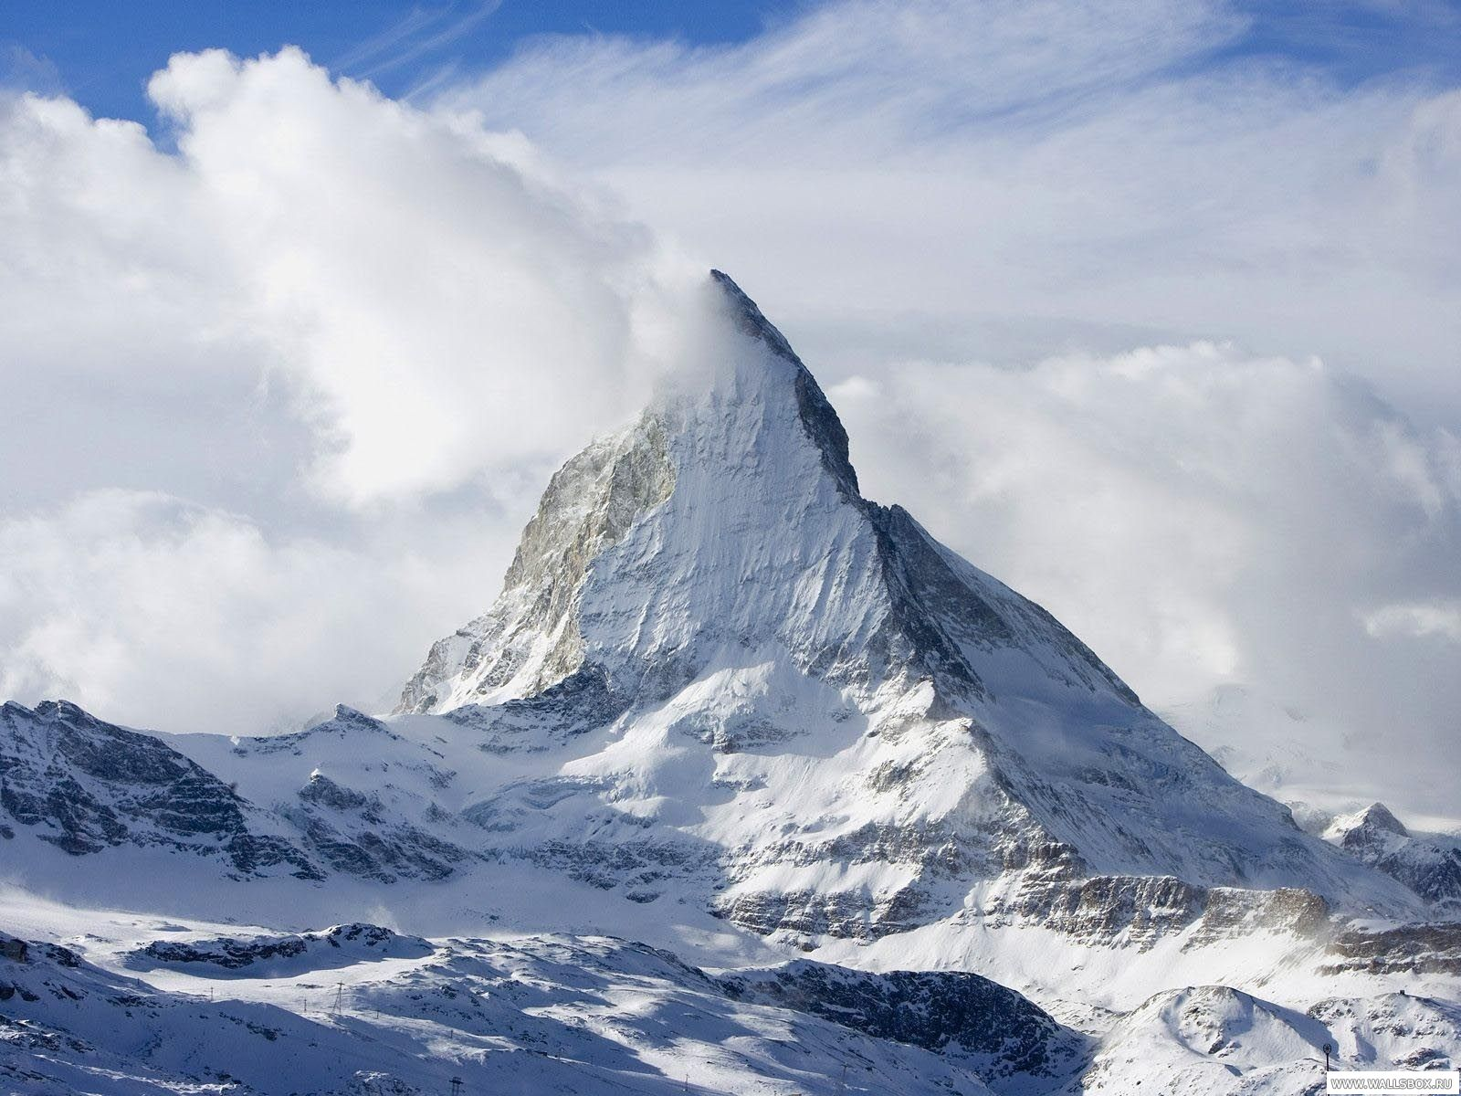
Прикметник - це частина мови, що виражає ознаку предмета і відповідає на питання який? яка? чий? чия? чиє?
якісні
відносні
присвійні

Slide 4
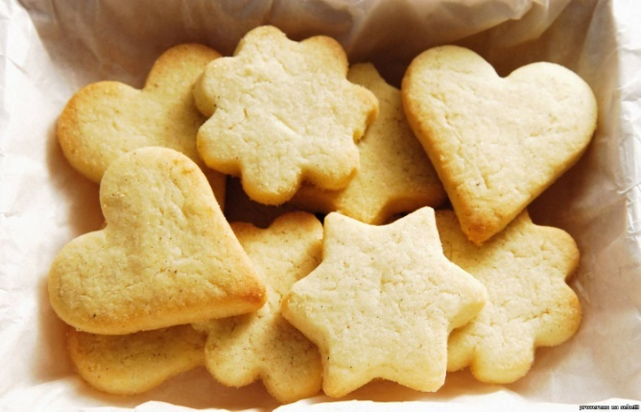
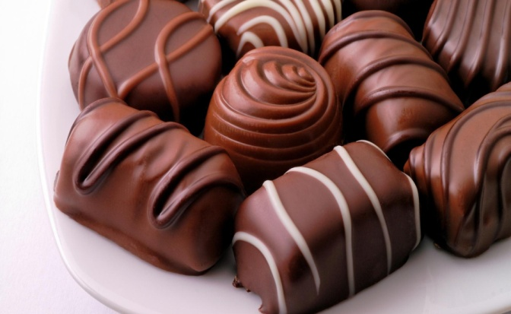
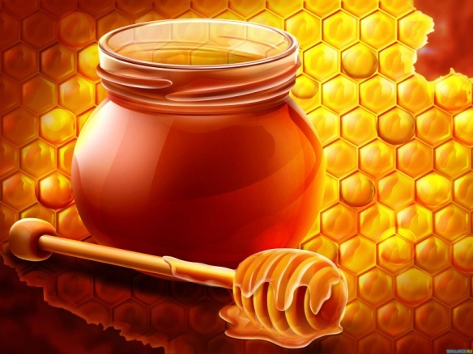
Якісні прикметники називають ознаки, які можуть виявлятися більшою або меншою мірою: теплий — тепліший — найтепліший; солодкий — солодший — найсолодший, тонкий — тонший — найтонший.

Slide 5
Вищий
Проста
За допомогою -іш-,- ш-
від інших основ
Складена
Ступінь
Форма
Спосіб творення
За допомогою слів більш менш

Slide 6
Від поданих слів утвори та запиши в зошит прикметники вищого ступеня
Новий розумний молодий дешевий зелений солодкий
Новіший розумніший молодший дешевший зеленіший солодший

Slide 7
Найвищий
Проста
Складена
Ступінь
Форма
Спосіб творення
додавання до прикметників вищого ступеня най-
слів найбільш, найменш
прикметників вищого ступення і слів від усіх, над усе
можна посилити словами як, що

Slide 8
Від поданих слів утвори та запиши в зошит прикметники найвищого ступеня, використавши префікс най- .
Веселіший
кращий
рідніший
ближчий
багатший
вищий
червоніший
ясніший
складніший.
Найвеселіший
найкращий
найрідніший
найближчий
найбагатший
найвищий
найчервоніший
найясніший
найскладніший

Slide 9
Увага!
Стилістичною (граматичною) помилкою є дублювання суфіксів -ш-, -іш- та антонімічних слів більш, менш, найбільш, найменш або творення складеної форми найвищого ступеня за допомогою слова самий.
Неправильно Правильно
більш добріший , добріший, більш добрий,
більш вищий, вищий, більш високий,
найбільш вразливіший , найбільш вразливий,
найвразливіший ,
найменш активніший , найменш активний ,
самий відомий. найвідоміший, щонайвідоміший
відоміший, найбільш відомий.

Slide 10
Прикметники , від яких не творяться
ступені порівняння
Прикметники з префіксами пре-, за-, над- пра-, архі-, ультра-:
пречудовий, завеликий, заважкий, надзвичайний, прастарий, архіважливий, ультрафіолетовий.
2. Прикметники із суфіксами -уват-, -ав- виражають невелику міру якості:
холоднуватий, білуватий, жовтавий, чорнявий;

Slide 11
3. Прикметники із суфіксами: -еньк-, -есеньк-, -ісіньк-, -езн-, -єни зменшувально-пестливі та згрубілі форми:
глибоченький, малесенький, тонісінький.
4. Прикметники, утворені складанням (і повторенням) основ:
жовтогарячий,темно-синій, біло­сніжний, білий-білий, високий-високий.

Slide 12
5.Назви кольорів, що перейшли з розряду відносних прикметників:
кавовий, волошковий, каштановий, малиновий, салатовий, кремовий, бурштиновий;
назви мастей тварин:
гнідий, вороний, сивий, буланий.
6. Назви, що означають абсолютний поріг ознаки (не підлягає кількісному виміру):
німий, глухий, сліпий, кривий, босий, голий, мертвий, хворий, порожній, готовий.

Slide 13
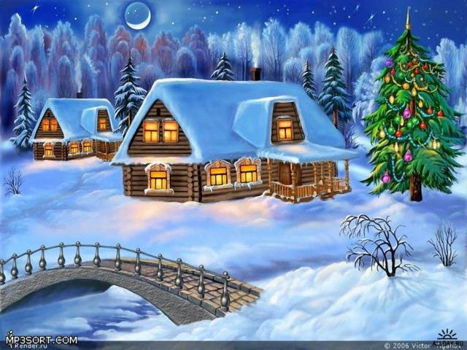
Від поданих слів утвори й запиши прикметники найвищого ступеня, використавши префікс най- і частки як-, що-.
Темна ніч Синє небо Веселий струмок Висока ялинка Гарні іграшки рідна оселя
Ближчий будинок Ясний місяць
Щонайтемніша ніч Якнайсиніше небо Щонайвеселіший струмок Якнайвища ялинка Якнайгарніші іграшки Щонайрідніша оселя
Якнайближчий будинок Щонайясніший місяць

Slide 14
Утвори і запиши в зошит спочатку складену форму вищого ступеня порівняння,а потім найвищого
Найменш влучний Найменш приємний Найбільш здібний Найбільш вдалий
Більш влучний
Більш приємний
влучний
приємний
Менш здібний
Менш вдалий
здібний
вдалий

